Slide 1
Model pamięci
Procesory mają cache = ZNACZNIE zwiększa wydajność:
pomija (współdzieloną) szynę pamięci
szybszy dostęp do danych
Cache = inwalidacja, ekspiracja, replikacja…
Model pamięci = co (który) procesor w pamięci widzi

Slide 2
CPU #0
CPU #1
CPU #2
CPU #3
Cache
Cache
Cache
Cache
RAM

Slide 3
Silny model pamięci
Każda wartość w pamięci jest zawsze widoczna dla każdego procesora.
Każdy zapis dowolnego procesora jest widoczny dla wszystkich innych procesorów.
Pełna replikacja danych

Slide 4
Słaby model pamięci
Specjalne instrukcje
- memory barriers -
czyszczą lub inwalidują cache procesora jeśli zapis ma być widziany przez inny procesor
Barier używa się przy zakładaniu i zdejmowaniu blokad (locks).
Częściowa replikacja / inwalidacja.

Slide 5
To słaby czy silny?
Łatwiej pisać kod dla silnego modelu pamięci
Ale to słaby się skaluje:
  wiele CPU
  dużo pamięci
Nawet najsilniejsze modele mają bariery pamięci!

Slide 6
Java Memory Model
Java Memory Model (JMM) jest częścią specyfikacji maszyny wirtualnej Java
Opisuje w jaki sposób zmienne w programie są przechowywane w pamięci i w jaki sposób jest realizowany dostęp do nich
Zarówno procesor, jak i kompilator, czy też system operacyjny mogą mieć wpływ na moment zapisu czy też odczytu wartości zmiennej z pamięci
A wszystko to w imię optymalizacji

Slide 7
Java Memory Model
O ile te optymalizacje były transparentne w czasach jednoprocesorowych maszyn, stały się źródłem trudnych do przewidzenia problemów w świecie systemów wieloprocesorowych
Aby zapewnić widoczność zmian wartości zmiennych na różnych procesorach, specyfikacja JVM gwarantuje to, tylko dla zmiennych final oraz volatile i sekcji synchronized

Slide 8
Java Memory Model
Java Memory Model dostępny w JVM do wersji 5, nie zapewniał powyższych gwarancji, co mogło prowadzić do sytuacji gdy
  pole klasy final nie posiadało zainicjalizowanej wartości zmiennej
  Pojawiał się problem z „double checked locking”, który wynikał z tego, że zarówno kompilator, procesor czy też system mogą zmienić kolejność wykonywania kodu w celu optymalizacji

Slide 9
Uporządkowanie instrukcji
Class Reordering {
int x = 0, y = 0;
public void writer() {
x = 1;
y = 2;
}
public void reader() {
int r1 = y; // TUTAJ: y == 2 => x == ?
int r2 = x;
}
}

Slide 10
Zmienić kolejność wykonywania kodu? Serio?
Kompilator może swobodnie zmienić kolejność pewnych instrukcji w celu optymalizacji, gdy nie zmieni to semantyki programu
Procesor może wykonywać operacje poza porządkiem
Jest dozwolone by cache zapisywał zmienne z powrotem do pamięci głównej w innej kolejności niż zostały one zapisane przez program.

Slide 11
Co może zmienić porządek kodu?
kompilator
JIT
cache

Slide 12
JSR-133, czyli nowy lepszy JMM
W celu rozwiązania powyższy problemów, został zaproponowany nowy model dostępu do pamięci

Slide 13
Jak?
optymalizacje kompilatora
język:
  volatile,
  final,
  synchronized,
JVMy tworzone dla wszelkich architektur realizują JMM

Slide 14
JMM w telegraficznym skrócie
Współbieżność!
Opisuje pamięć
Interakcje wątków
Zegary Lamporte’a
Zdarza-się-przed (porządek częściowy)
Pierwszy - wady konstrukcji
Poprawka później
Kilka fajnych narzędzi!

Slide 15
Happens-before in Java
Every action in a thread happens before every other action that comes after it in the thread.
An unlock on a monitor happens before a subsequent lock on the same monitor.
A volatile write on a variable happens before a subsequent volatile read on the same variable
A call to Thread.start() happens before any other statement in that thread.
All actions in thread happen before any other thread returns from a join() on that thread.

Slide 16
Procesor i pamięć
The most common technique employed by CPUs to hide memory latency is to pipeline instructions and then spend significant effort, and resource, on trying to re-order these pipelines to minimise stalls related to cache misses. [...] The techniques for making memory visible from a processor core are known as memory barriers or fences.
        Martin Thompson

Slide 17
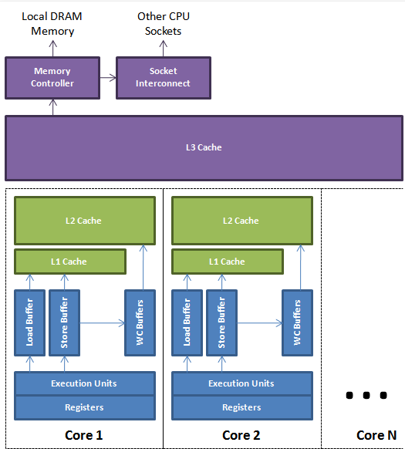

Slide 18
Rodzaje barier
mfence – pełna, kompozyt obu poniższych
lfence – load – ładowanie zmiennych
sfence – store – składowanie zmiennych
Czyszczą odpowiedni cache, propagują doń dane
Porządkują instrukcje przed i za sobą (częściowy porządek, alias happens-before)
Inaczej dla innych procków

Slide 19
Bariery a Java i JMM
JMM:
  final – sfence po inicjalizacji (widzialność)
  volatile – sfence po zapisie, lfence przed odczytem
  synchronized - mfence!
Java
  Atomiczne operacje
  Blokady
  Mfence – całkowity porządek

